Slide 1
Маркировка лекарств Вводная часть. Анатолий Свечин Менеджер проекта группы проекта ФАРМА

Slide 2
Регистрация в ИС МДЛП – нельзя откладывать
Возможность
Участники оборота, зарегистрировавшиеся в рамках эксперимента, не потеряют свои данные, все данные автоматически будут перенесены в промышленную систему, переход к обязательной маркировке с технической точки зрения будет «бесшовным»
Необходимость
С 01.10.19 для ВЗН и с 01.01.20 для остальных ЛП отсутствие регистрации в системе означает невозможность осуществлять деятельность в рамках правового поля
Федеральным законом от 15.04.2019 №58-ФЗ вводится ответственность за несвоевременное/недостоверное внесение данных в МДЛП в виде штрафа для должностных лиц в размере от 5 до 10 тыс. руб., для юрлиц – от 50 до 100 тыс. руб.

Slide 3
Регистрация действий с ЛП в системе: 2 способа
МДЛП
Способ 1: Через личный кабинет участника оборота или интегрированную с МДЛП информационную систему участника оборота
Сервера криптозащиты
Способ 2: Через спецустройства (контрольно-кассовую технику или регистратор выбытия)
Поставщик
Аптека или
медорганизация
Внутренние операции*:
перемещение
списание
уничтожение
отбор образцов
другие
Основной
сценарий ->
Выбытие*
(вывод из оборота)
Отгрузка
Приемка*
Выбытие*
(вывод из оборота)
В исключительных ->
случаях
* Товарный учет выполняется параллельно с регистрацией сведений в МДЛП, места пересечения этих процессов определяются учетной политикой организации

Slide 4
Состав регистрируемых в системе действий с ЛП (подробнее см. «Паспорта процессов»)
Способ 1: 1.1. через ЛК МДЛП или 1.2. через API МДЛП
Способ 2: 2.1. через ККТ или 2.2. через регистраторы выбытия (РВ)
5.1. Продажа лекарственного препарата в рамках розничной торговли
4. Раздел «Оборот лекарственных препаратов».
9.2. Расформирование (уничтожение) третичной упаковки лекарственных препаратов
10. Отмена зарегистрированных операций, отзыв лекарственных препаратов и отказ в приемке лекарственных препаратов
Другие разделы, в зависимости от особенностей конкретной организации.
5.4. Передача на уничтожение и уничтожение лекарственных препаратов
5.5. Вывод лекарственного препарата из оборота по различным причинам
7. Раздел «Временный вывод из обращения»
5.2. Отпуск лекарственных препаратов по льготному рецепту
5.3. Отпуск лекарственных препаратов для оказания медицинской помощи
3.9.2. Повторный ввод в оборот ЛП, ранее выведенных из оборота по различным причинам

Slide 5
Заказ и приемка ЛС аптечной организацией

Slide 6
Общий план
Прямой акцепт
Обратный акцепт
Проверка статуса кода маркировки (КМ)
Отказ от приемки
Прочие процессы

Slide 7
Прямой акцепт – паспорт процесса
Паспорта процессов 1.31, Процесс 4.1, Рисунок 20

Slide 8
Прямой акцепт – состав информации
Атрибут | Пояснения | Атрибут | Пояснения
Тип документа, action_id | Всегда = «601» | Тип операции отгрузки со склада, turnover_type | 1 – продажа 2 – возврат
Идентификатор организации-отправителя subject_id | Идентификатор места деятельности организации-отправителя, 14 цифр | Источник финансирования, source | 1 собственные средства 2 средства федерального бюджета 3 средства регионального бюджета
Идентификатор организации-получателя receiver_id | Идентификатор места деятельности организации-получателя, 14 цифр | Тип договора, contract_type | 1 (купля продажа); 2 (комиссия); 3 (агентский договор); 4 (передача на безвозмездной основе); … (всего 8 типов)
Дата отгрузки operation_date | Дата и время отгрузки, ГГГГ-ММ-ДД«Т»чч:мм:сс«+»чч:мм | Реестровый номер контракта, | contract_num В ЕГИСЗ
Реквизиты первичного документа: номер документа, doc_num | Строка 200 символов | Список отгружаемой продукции | order_details Таблица: SGTIN/SSCC, цена, НДС
Реквизиты документа отгрузки: дата документа, doc_date | ДД.ММ.ГГГГ

Slide 9
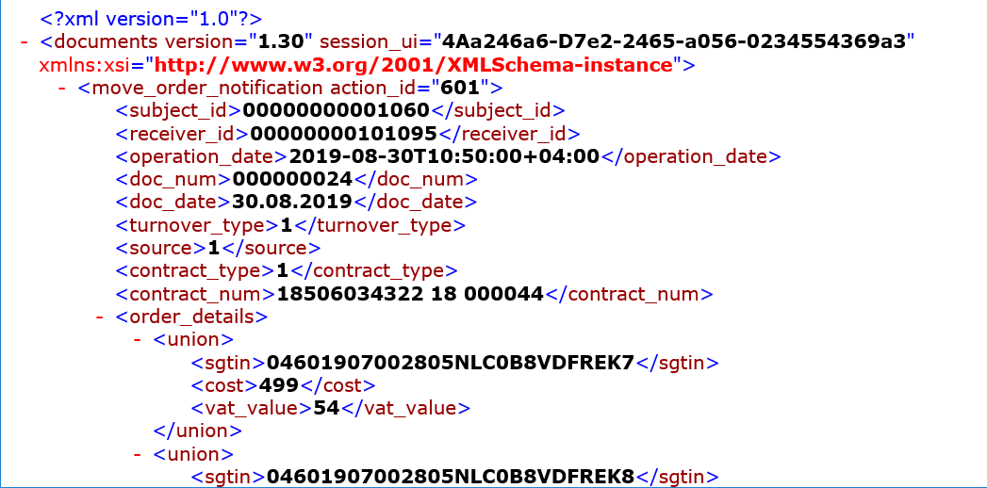
Уведомление получателя об отгрузке - пример

Slide 10
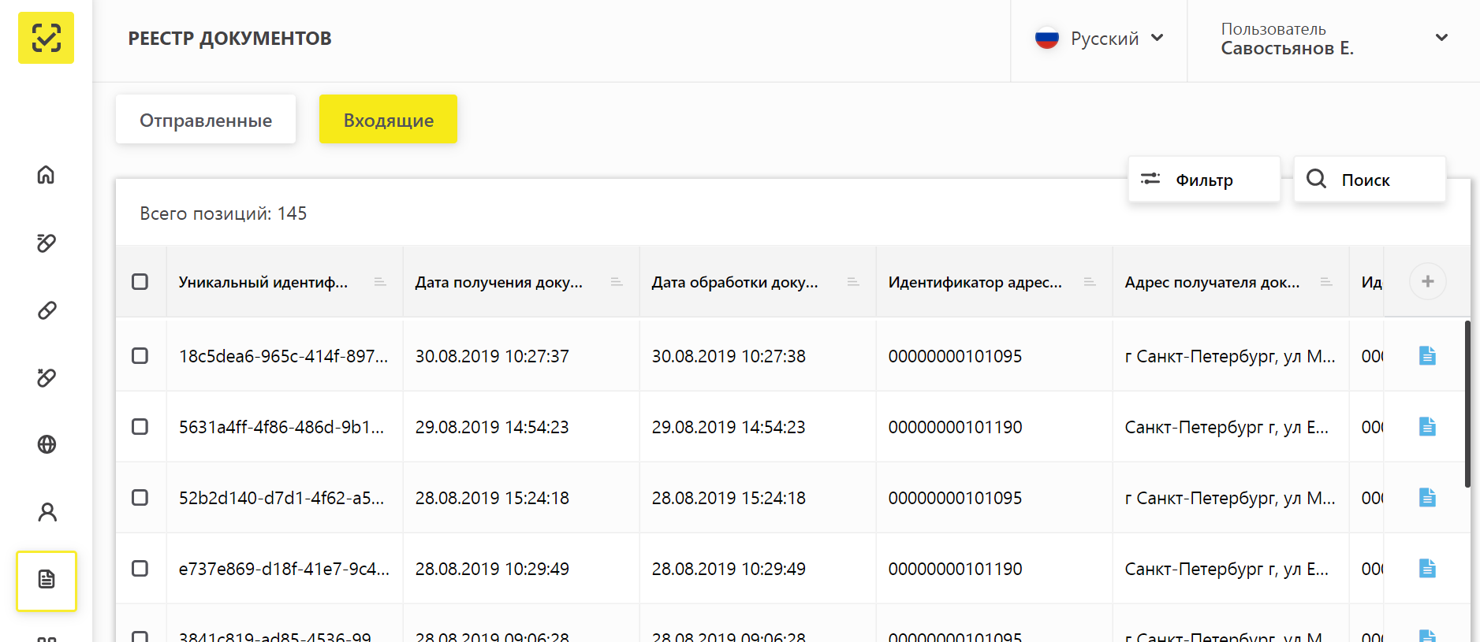
Поиск документа в Личном кабинете МДЛП

Slide 11
Обратный акцепт – паспорт процесса
Паспорта процессов 1.31, Процесс 4.2, Рисунок 21

Slide 12
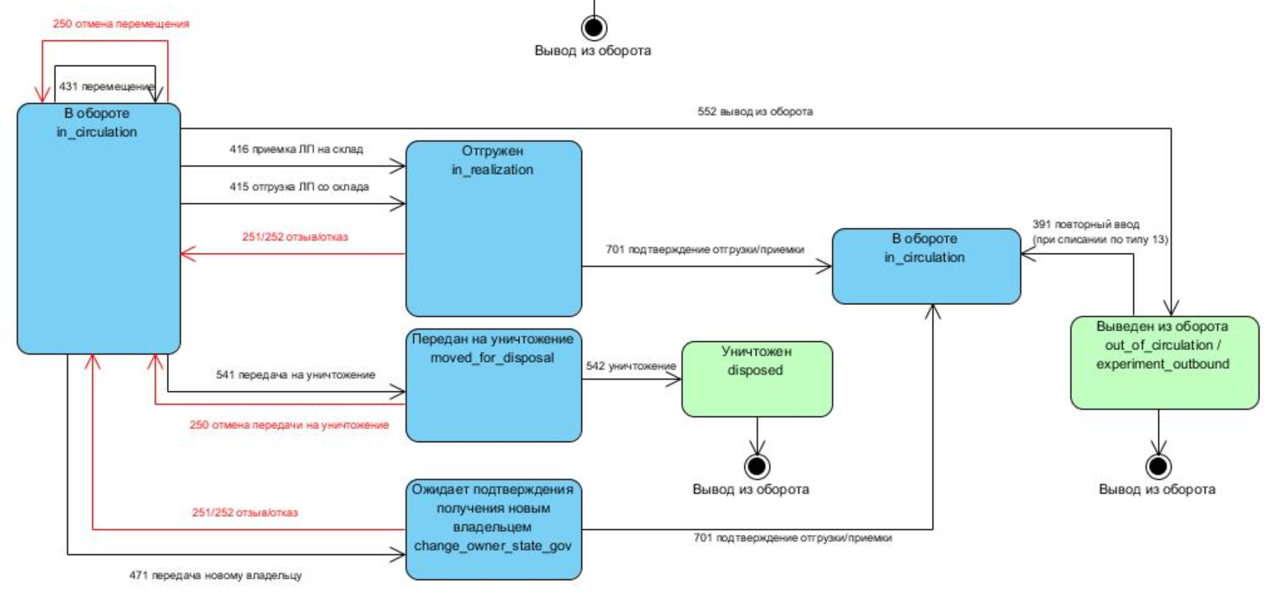
Проверка статуса кода маркировки. Оборот
Статусная модель МДЛП версия 1.28

Slide 13
Получение данных о КМ
Атрибут 210 | Пояснения | Атрибут 211 | Пояснения
Тип документа, action_id | Всегда = «210» | Тип документа, action_id | Всегда = «211»
Идентификатор организации-отправителя subject_id | Идентификатор места деятельности организации-отправителя, 14 цифр ИЛИ Индентификатор субъекта обращения, GUID | Результат, result | SGTIN или SSCC, по которому запрашивалась информация
sgtin ИЛИ sscc_down ИЛИ sscc_up | Информация о КМ ИЛИ Перечень вложений ИЛИ Информация о вышестоящем SSCC | Список предупреждений, cooperation_warnings | Таблица предупреждений
 |  | sgtin ИЛИ sscc_down ИЛИ sscc_up | Таблица в соответствии с типом запрошенной информации
Получение публичной информации – см. вызовы 6.13.5 и 6.15.4 API интерфейсного уровня

Slide 14
Отказ от приемки
Паспорта процессов 1.31, Процесс 10.3, Рисунок 45

Slide 15
Прочие процессы
Возврат поставщику выполняется так же, как обычная отгрузка, но тип отгрузки указывается 2 (возврат)
Приемка товара, ранее отгруженного на незарегистрированное место деятельности, выполняется согласно паспорта процесса 4.4.2.
Смена «владельца» ЛП при госпоставках выполняется согласно паспорта процесса 4.7
Возврат приостановленных ЛП выполняется согласно паспорта процесса 7.2

Slide 16
Вывод лекарств из оборота в розницу и по по льготе

Slide 17
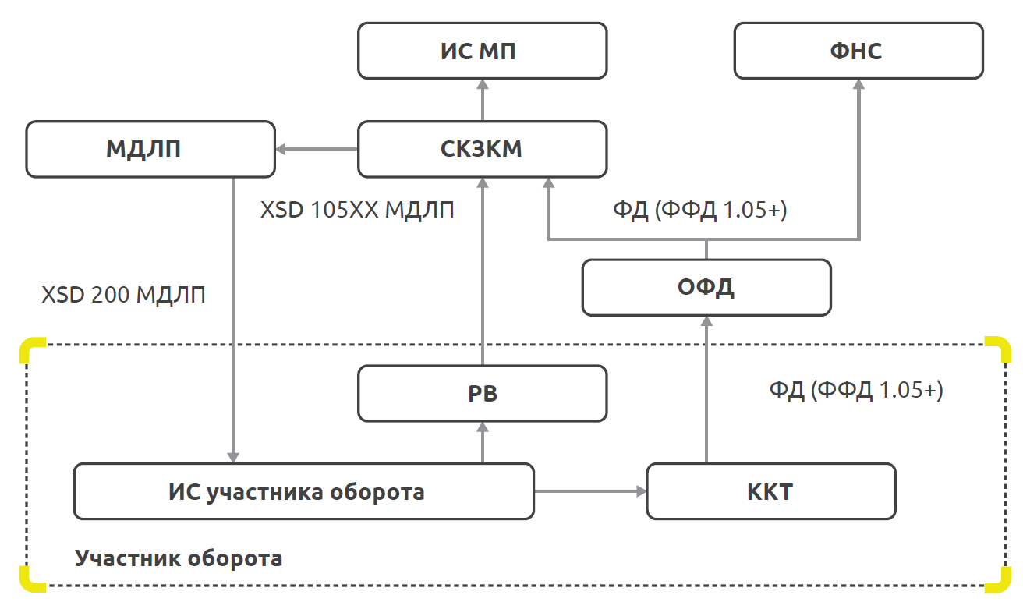
Схема информационного обмена с МДЛП через ККТ и РВ

Slide 18
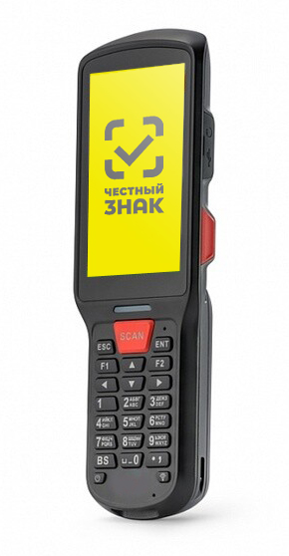
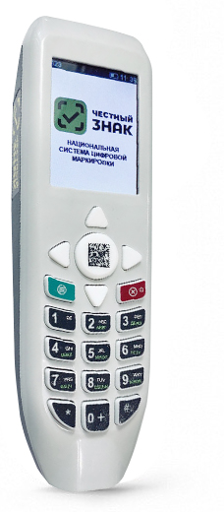
Регистратор выбытия – внешний вид и комплектация
Встроенный сканер – для сканирования DataMatrix
Экран и клавиатура – для управления устройством
Wi-Fi, Ethernet – для подключения к внутренней сети аптеки
или мед. организации
Возможность подключения GSM-модема – на случай, если
Аптека или мед. организация не подключена к сети интернет
Модуль безопасности (СКЗИ) – для проверки крипто-кода
Кода маркировки
Аккумулятор
Модуль Глонасс – для контроля соответствия места осуществления
выбытия лекарственного препарата фактическому
Краткая инструкция по использованию

Slide 19
Режимы работы регистраторов выбытия
«Автономный» — при обороте до 10 упаковок в день
Не требует доработки информационной системы участника оборота
Неудобства двойного ввода информации и отсутствие автоматической проверки соответствия сканируемых кодов документу-основанию (рецепту или накладной)
«Режим ТСД» — в помещениях без связи
Загрузка в РВ перечня требуемых ЛП и выгрузка списка отсканированных DataMatrix
Удобен для использования в помещениях без связи и обмена информацией с системой участника оборота без ее доработки (через копирование файлов)
«Сетевой» («пассивный») — при обороте свыше 10 уп. в день
Работой РВ управляет информационная система участника оборота, требуется ее доработка
Достигается наиболее полная автоматизация, процесса и удобство использования РВ

Slide 20
Вывод лекарств из оборота по различным причинам

Slide 21
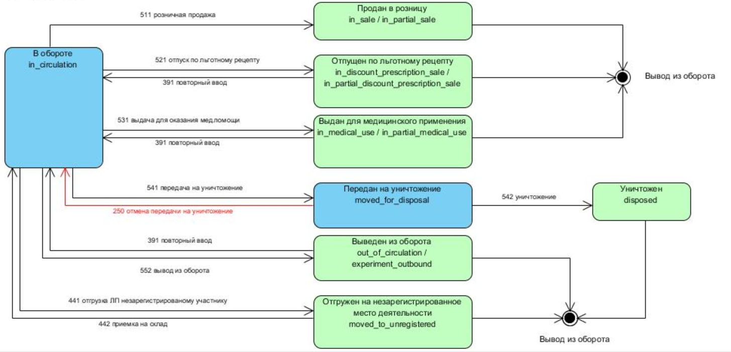
Типы вывода из оборота в статусной модели МДЛП

Slide 22
Возможные «различные причины» вывода из оборота ЛП (XSD 552)
− 6 (выборочный контроль);
− 7 (таможенный контроль);
− 8 (федеральный надзор);
− 9 (в целях клинических исследований);
− 10 (в целях фармацевтической экспертизы);
− 11 (недостача);
− 12 (отбор демонстрационных образцов);
− 13 (списание без передачи на уничтожение);
− 14 (вывод из оборота КИЗ, накопленных в рамках эксперимента)
− 15 (производственный брак)
− 16 (списание разукомплектованной потребительской упаковки)
− 17 (производство медицинских изделий)
− 18 (производство медицинских препаратов)

Slide 23
Особенности выбытия для уничтожения и «по различным причинам»
Без использования ККТ или РВ
Без проверки криптоподписи
Допускается SSCC
Уничтожение – двухстадийный процесс

Slide 24
Наиболее частые вопросы участников оборота Оператору МДЛП

Slide 25
Топ-10 вопросов в техподдержку в категории «Консультация»
Сколько РВ необходимо на каждое МД?
Как протестировать выбытие в Песочнице МДЛП?
Когда можно получить РВ?
Не удается долгое время поймать сигнал ГЛОНАСС, как решить данную проблему?
Если несколько окон для отпуска ЛП, сколько РВ необходимо?
Сроки поставки РВ после подписания договора?
Как понять, нужен ли РВ нашей организации?
Когда появится возможность заполнить анкеты не ВЗН?
Необходимо ли установка дополнительных программ?
Нужно ли приобретать дополнительно сканеры для РВ, если нужно, то в каком количестве?
Что делать, если 2 места деятельности по одному адресу?

Slide 26
Ответы на частые вопросы, часть 1/3
Сколько РВ необходимо на каждое МД?
Не все МД должны быть оснащены РВ. Подробнее см. «Способы вывода из оборота ЛП по типам участников оборота» в библиотеке документов по маркировке на сайте РЗН http://roszdravnadzor.ru/marking/collection
Для МД, требующих оснащения, 1 МД = 1 РВ. Если льготная аптека и медицинская организация располагаются по одному адресу, устанавливается 1 РВ в аптеку и 1 РВ в медицинскую организацию
Как протестировать выбытие в Песочнице МДЛП?
Для тестирования бизнес-процессов выбытия в Песочнице МДЛП используйте ЛК МДЛП или API МДЛП. Использовать РВ при этом нет необходимости, так как при его использовании меняется лишь способ передачи информации и добавляются дополнительные проверки, суть процесса не изменяется.
Для тестирования выбытия на промышленном контуре МДЛП с использованием РВ в нем предусмотрена функция «Тестовое выбытие». Вы также можете протестировать использование Р,В на кодах маркировки, выпущенных в рамках эксперимента, и на отгруженных Вам, но еще не акцептованных Вами, упаковках. Не тестируйте РВ на упаковках ЛП, уже выведенных Вами из оборота, это будет расценено системой как попытка использования фальсифицированных ЛП.

Slide 27
Ответы на частые вопросы, часть 2/3
Когда можно получить РВ?
Установка РВ для отпуска 7ВЗН завершается. Анкеты на получение РВ другим участникам оборота станут доступны в октябре 2019 года.
Не удается долгое время поймать сигнал ГЛОНАСС, как решить данную проблему?
15.09.2019 вышла новая прошивка, улучшающая качество приема, или используйте усилитель ГЛОНАСС.
Если несколько окон для отпуска ЛП, сколько РВ необходимо?
1 РВ на 1 МД.
Сроки поставки РВ после подписания договора?
По ППР 1557 от 14.12.2019 – в течение 30 календарных дней

Slide 28
Ответы на частые вопросы, часть 3/3
Как понять, нужен ли РВ нашей организации?
Из документа «Способы вывода из оборота ЛП по типам участников оборота» в библиотеке документов по маркировке на сайте РЗН http://roszdravnadzor.ru/marking/collection.
Когда появится возможность заполнить анкеты не ВЗН?
В октябре 2019 года.
Необходимо ли установка дополнительных программ?
Для работы с ЛК МДЛП нужен бесплатный плагин для браузера. Остальное определяет разработчик ТУС.
Нужно ли приобретать дополнительно сканеры для РВ, если нужно, то в каком количестве?
Сканеры нужны только в сетевом (пассивном) режиме работы РВ. Количество – по числу рабочих мест.
Это не связано в РВ, но как минимум 1 сканер нужен на приемке товара.

Slide 29
Дополнительная информация

Slide 30
Состав действий при внедрении (порядок может отличаться)
Ознакомиться с документом «Паспорта процессов» и составить список действий с ЛП, которые выполняются в Вашей организации и подлежат регистрации в МДЛП.
Для каждого такого действия определить список ответственных лиц, которые будут уполномочены регистрировать их в МДЛП.
Получить УКЭП на всех ответственных лиц
Зарегистрировать в системе организацию, внести информацию о местах осуществления деятельности, ответственных лицах и интегрированных с МДЛП информационных системах (при наличии таких). Сообщить в ТО РЗН о факте регистрации в системе.
Заказать в техподдержке МДЛП тестовые коды и протестировать без использования спецустройств выполнение с ними всех действий из определенного ранее списка в «Песочнице» МДЛП через личный кабинет
На основе проведенного тестирования определить состав необходимого оборудования и необходимых доработок информационных систем. При необходимости закупить недостающее оборудование (регистраторы выбытия закупать не надо, они предоставляются оператором бесплатно) и выполнить доработку информационных систем. Обратите внимание, необходимо выполнить доработку кассового ПО для корректной передачи сведений в составе фискальных документов.
При необходимости провести повторное тестирование с использованием доработанных информационных систем и закупленного оборудования с целью убедиться, что работа с маркированными ЛП не вызывает у ответственных сотрудников затруднений. Обратите внимание, что порядок работы с различными типами маркированных ЛП (инфузионные растворы, препараты холодильного хранения, наркотические препараты) может отличаться в силу особенностей их логистики.
Определить порядок отработки «негативных сценариев» ответственными сотрудниками и способы контроля своевременности и достоверности регистрируемых сведений со стороны руководства организации.
В установленные законом сроки подать заявку на получение регистраторов выбытия и заключить договор с Оператором Системы.
См. также «Инструкцию по подключению медорганизаций и аптек» на сайте ЧестныйЗнак.РФ

Slide 31
Техническая готовность участника оборота к маркировке
Инфраструктура
В системе маркировки
Организация зарегистрирована в ГИС МДЛП Да / Нет
WiFi там, где решено РВ подключать без провода: Есть / Нет / Не нужно
Место устойчивого приема ГЛОНАСС (только для РВ) Есть / Нет
GSM-модем для резервирования канала связи Есть / Нет / Не нужно
Доработанная информационная система Есть / Нет / Не нужно
УКЭП получены на всех пользователей Да / Нет
Места деятельности зарегистрированы Да / Нет
Места ответственного хранения зарегистрированы Да / Нет / Не нужно
Тестовые коды маркировки получены от техподдержки Да / Нет
В «Песочнице МДЛП» проверено прохождение тестовых кодов по всем реализуемым процессам Да / Нет
РВ получен Да / Нет / Не нужно
Анкета на получение РВ заполнена Да / Нет / Не нужно

Slide 32
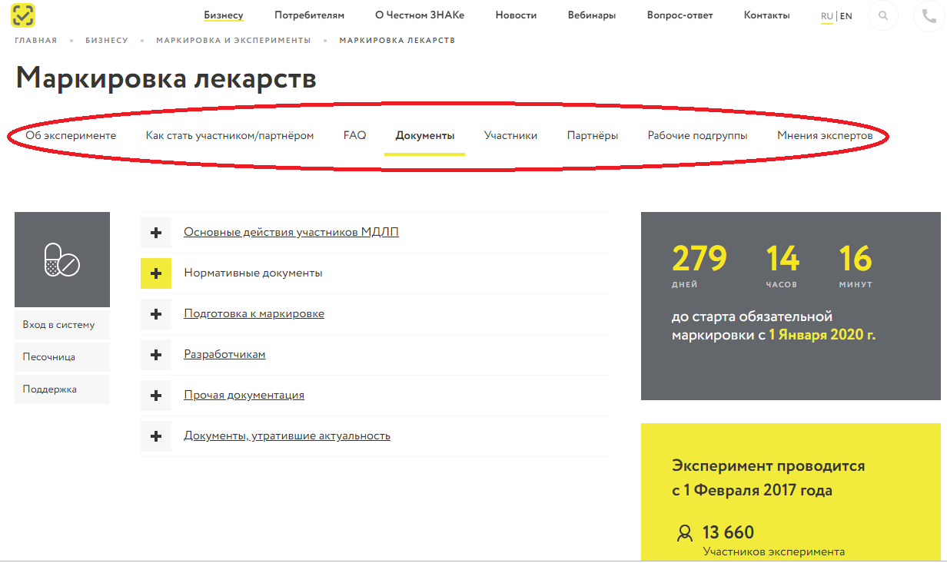
Дополнительная информация
ЧестныйЗНАК.РФ -> Бизнесу -> Маркировка и эксперименты -> Маркировка лекарств
В подразделе «Документы -> Основные действия участников МДЛП» в документах «Инструкция по подключению медорганизаций и аптек» и «Руководство пользователя личного кабинета участника обращения лекарственных препаратов» описаны необходимые для начала работы действия.
В подразделе «Документы -> Основные действия участников МДЛП» содержатся документы, которые необходимо прочитать для начала работы в системе: «Паспорта процессов», «Порядок регистрации сведений при передаче ЛП», «Порядок вывода ЛП из оборота», «Описание схем XSD»
Список протестированных сканеров в подр. «Партнеры»

Slide 33
Спасибо!
Смотрите на сайте ЧестныйЗнак.РФ и на сайтах партнеров обучающие видеоролики и записи вебинаров.
Вопросы просьба отправлять по адресу
https://support.crpt.ru
support@crpt.ru
тел. 8 (800) 222 1523

